Slide 1

Презентація на тему «Мова квітів»

Slide 2
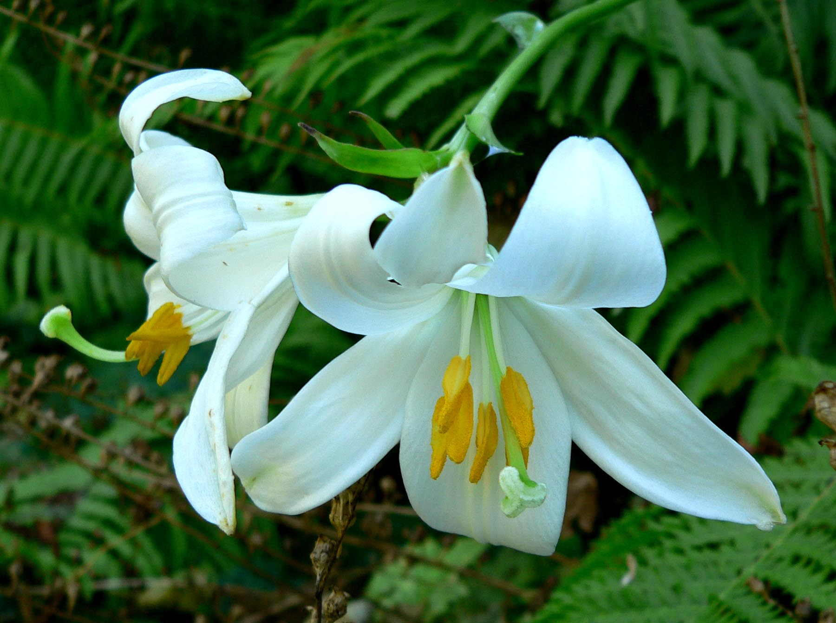
Мова квітів: Вступ
Мова квітів, відома як флорографія, це символічне значення, яке надається різним квітам для вираження тих чи інших настроїв, почуттів та ідей. Ця практика має глибокі корені в історії та культурі багатьох народів.

Slide 3
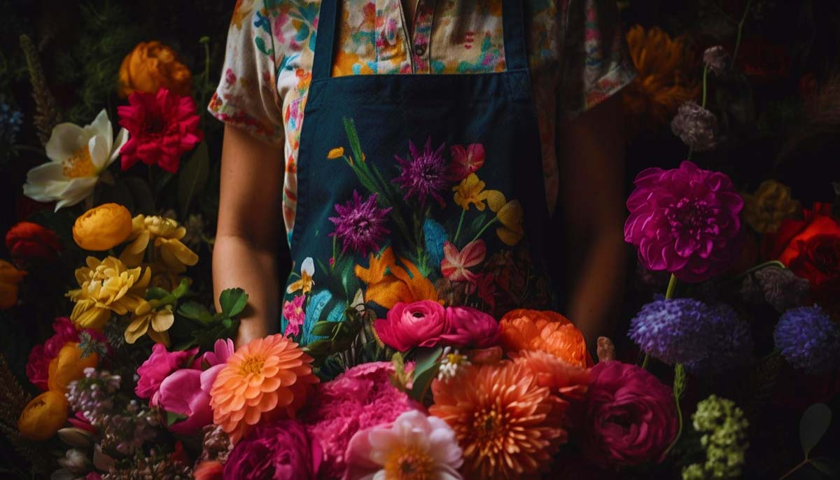
Мова квітів у Вікторіанську епоху
У Вікторіанську епоху мова квітів використовувалася для таємного вираження почуттів. Наприклад, червоні троянди означають пристрасну, романтичну любов, а білі троянди — чесноту та цнотливість.

Slide 4
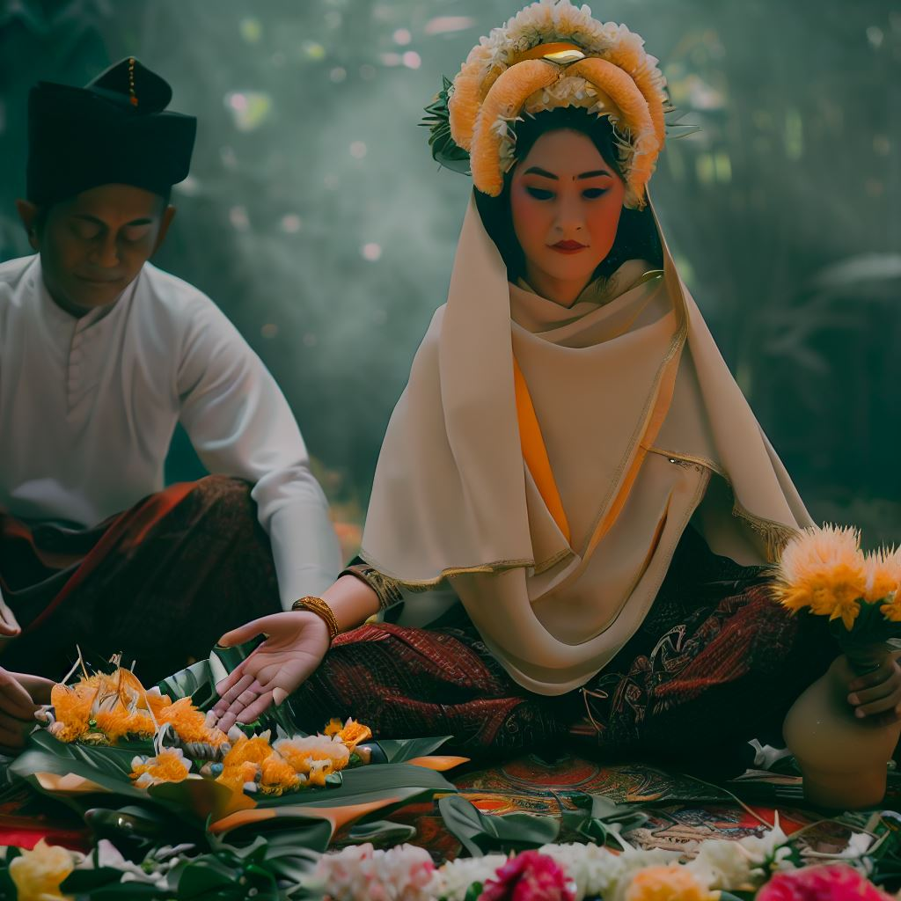
Мова квітів у релігії
Квіти також мають символічне значення в релігії. Наприклад, в християнстві квіти білої лілії символізують чистоту та непорочність.

Slide 5
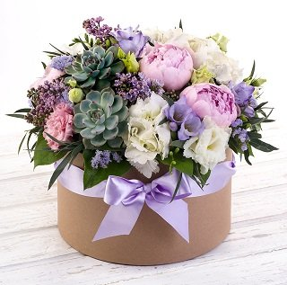
Сучасне використання мови квітів
Сьогодні мова квітів продовжує використовуватися, особливо при подарунках квітів на спеціальні події або свята.

Slide 6

Заключення
Мова квітів є унікальною формою вираження, яка дозволяє нам передавати почуття та настрої через красу природи. Знання цієї ‘мови’ може допомогти нам краще зрозуміти значення подарунків квітів, які ми отримуємо, а також вибрати найвідповідніші квіти для подарунків на особливі події.

